Slide 1
VR상의 편리한 PIN입력 방식 제안
https://youtu.be/IkX-d_AsgBQ

Slide 2

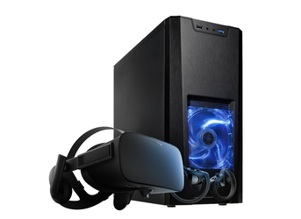
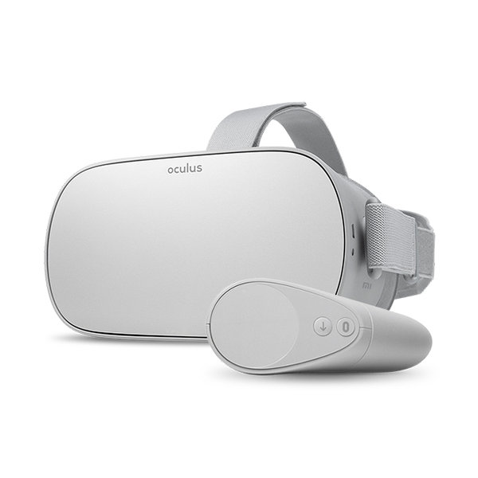
VR (Virtual Reality)
컴퓨터 등을 사용하여 인공적인 기술로 만들어낸 실제와
유사하지만 실제가 아닌 어떤 특정한 환경이나 기술 그 자체
개인화된 서비스를 제공하는
독립형 VR 기기 연구 진행 중
개인 인증 방식 필요

Slide 3
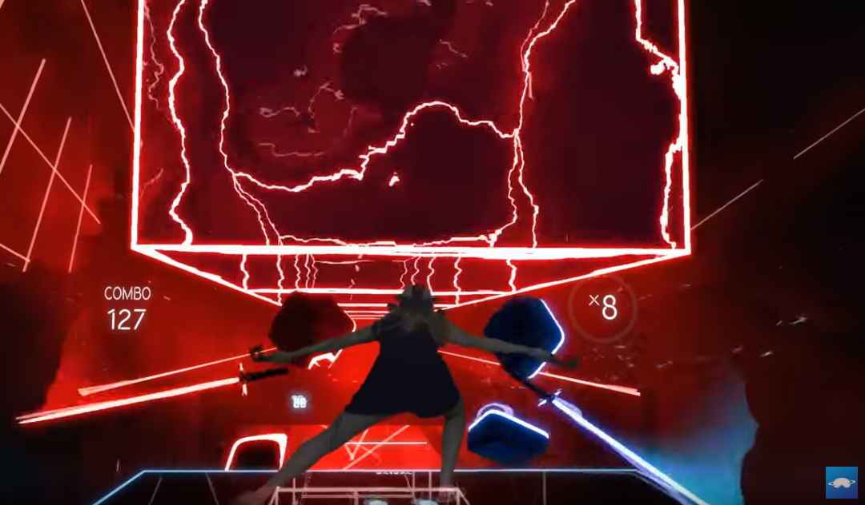
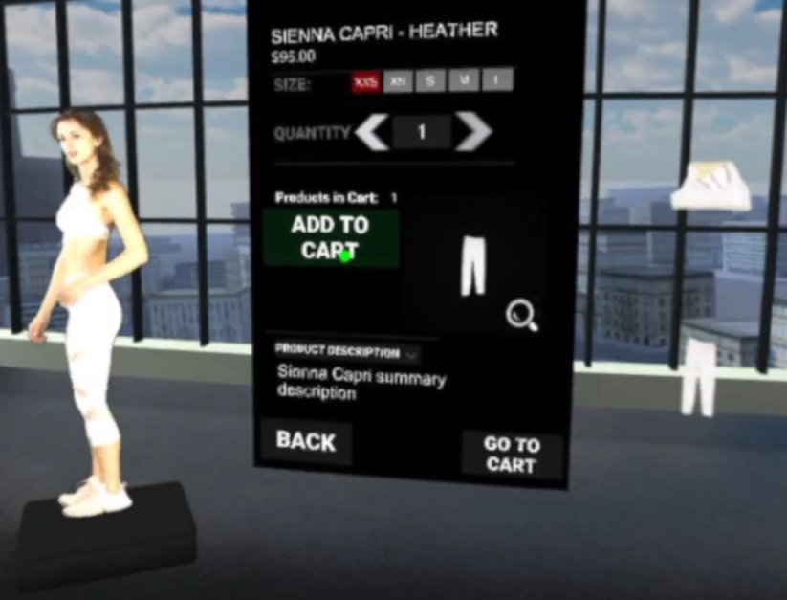
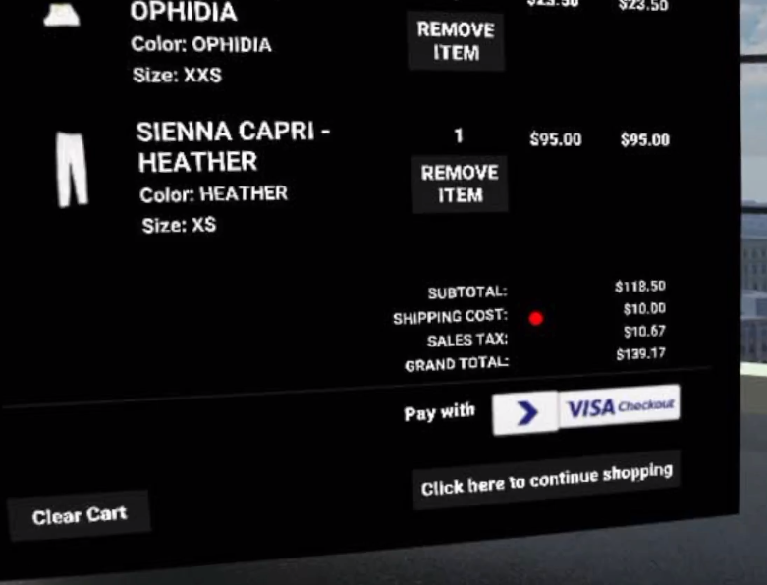
VR과 전자 상거래
게임 위주의 컨텐츠
전자 상거래 영역까지 확장 중
전자 상거래를 위해서는 개인 인증 방식 필요
VR의 현실감을 사용한 VR게임 BEAT SABER
리듬에 맞춰 가상의 노트를 자르는 리듬 게임
VR의 특징을 사용한 미국 결제 및 지불 거래 회사 Payscout의
VR 전자상거래 어플리케이션(Payscout VR Commerce)

Slide 4
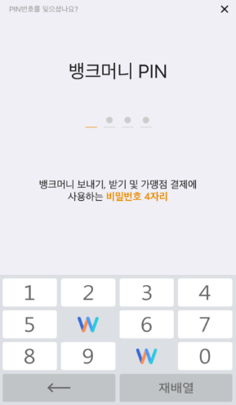
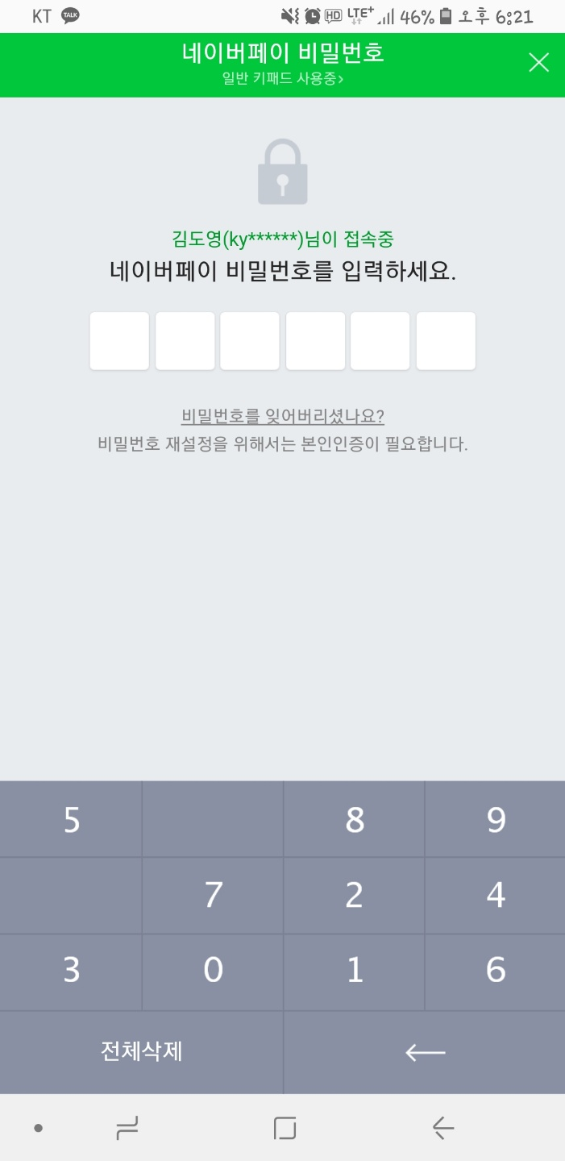
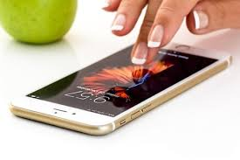
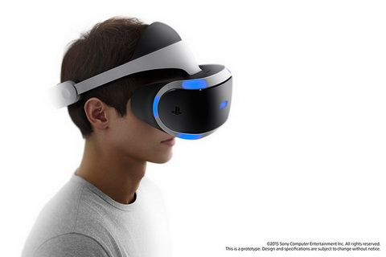

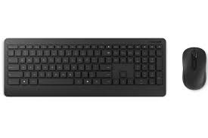
VR의 PIN 입력방식 필요
인터넷 상에서 사용하는
보안 PIN 입력 방법
(랜덤 배치, 자판 수 확대)
VR에 적합한
PIN 입력 방식 필요
VR에 편리한
새로운 PIN 입력 제안

Slide 5
고려사항
VR 기기마다 다른 방식의 입력 장치 사용
이와 무관하게 범용성을 갖추도록
범용성
편의성
사용자가 적절한 입력 시간과 잘못된 입력을 줄이기 위한 편리한 UI 구성
보안성
공격자의 어깨 너머 공격에 대한 방어를 위한
보안성 확보

Slide 6
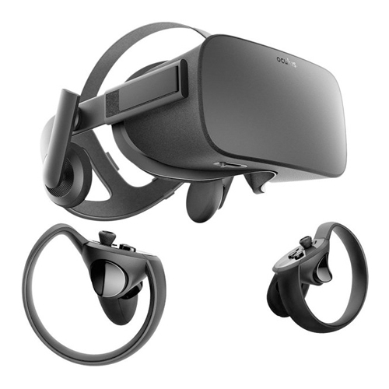
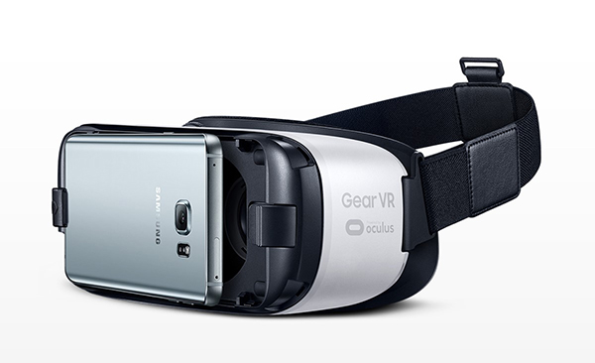
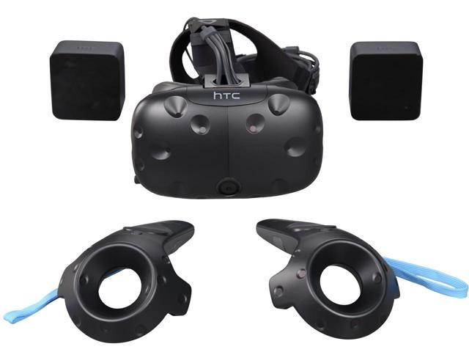
범용성
오큘러스 VR
HTC VIVE
삼성 VR기어
입력장치는 서로 다를 수 있지만 HMD(Head Mounted Display)는 모든 VR 장치에서 사용됨

Slide 7
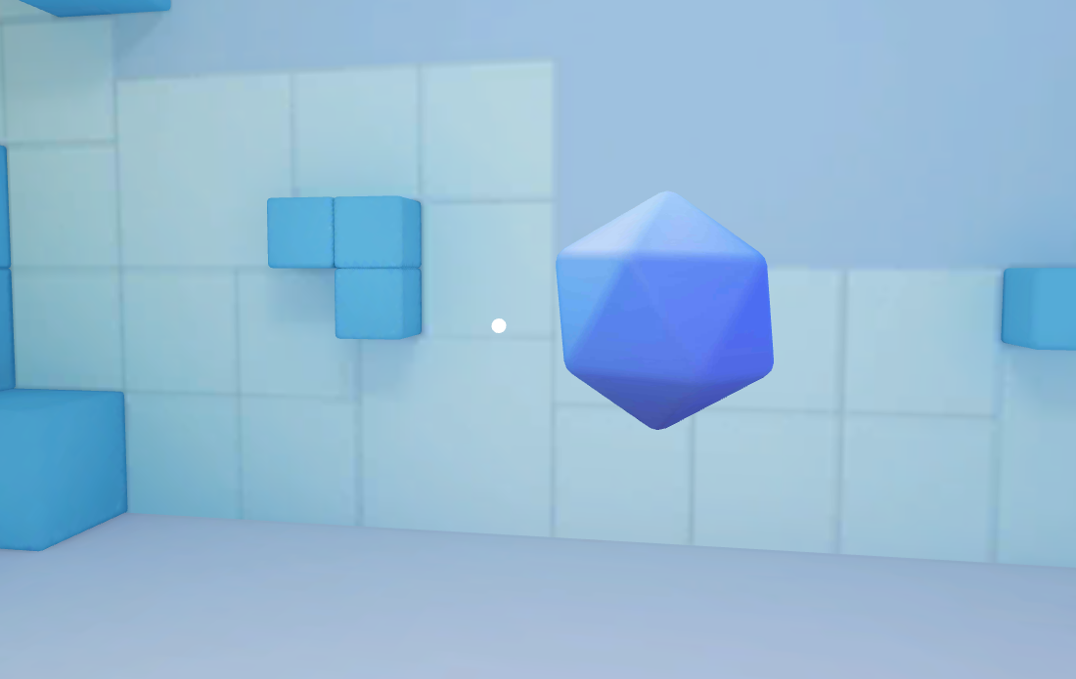


HMD를 사용한 선택 방법
시점 포인터
1. 시각 중심에 점표시를 포인터로 사용
2. 선택 객체에 포인터를 맞추면 포인터가 변화됨
3. 약 2초 바라볼 경우 객체 선택 이벤트 발생

Slide 8
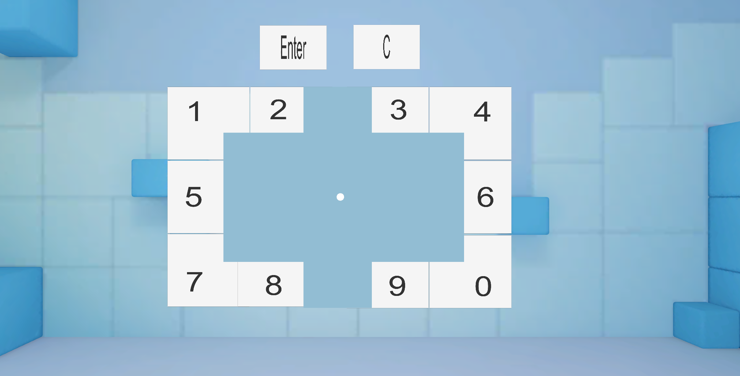
제안방법
숫자 선택 시 생기는 딜레이 제거 (바라보자 마자 선택)
중앙을 비워서 시점 이동 시 의도되지 않은 숫자가 선택 되지 않도록
시각 범위에 맞춰 좌우를 넓게 설계

Slide 9
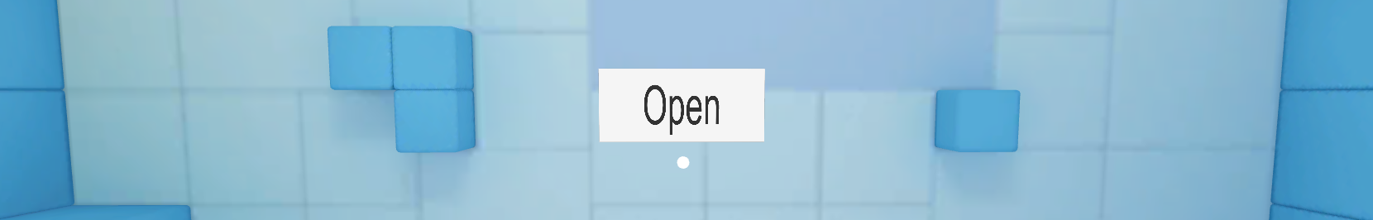
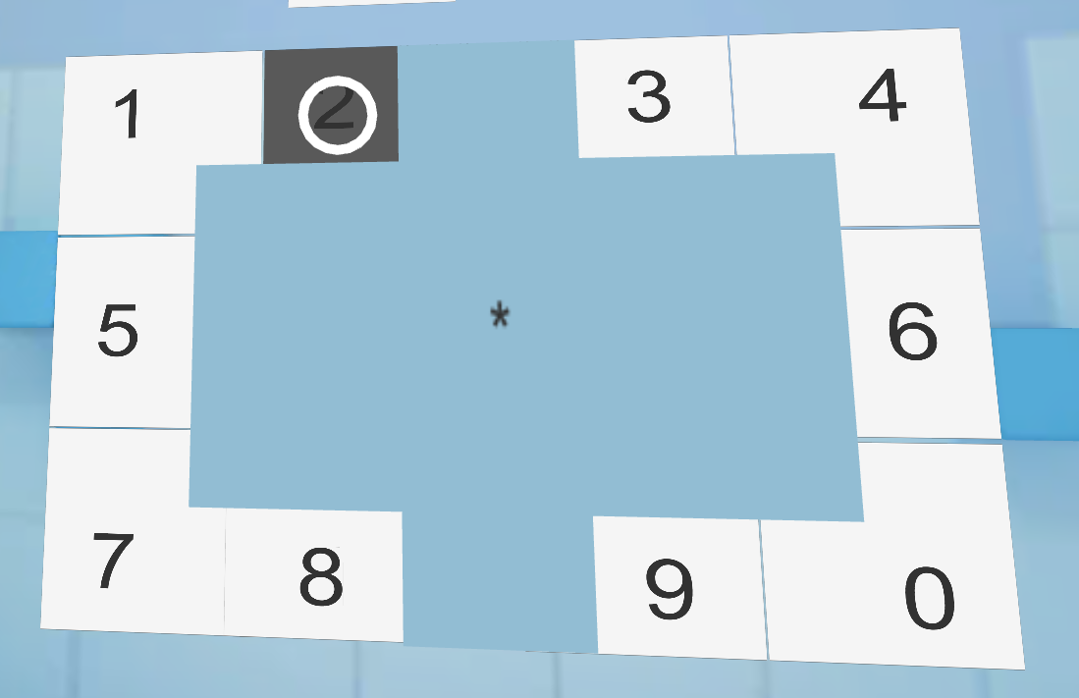
제안방법
시점이 중앙에 위치해야 패드를 사용하기 편리함
패드 실행 버튼을 누르면 실행 버튼을 중심으로 패드가 나타나도록 설계
번호 선택 시에 포인터를 이동해도 출력 부분이 항상 보이도록 출력 부분을 중앙에 배치

Slide 10
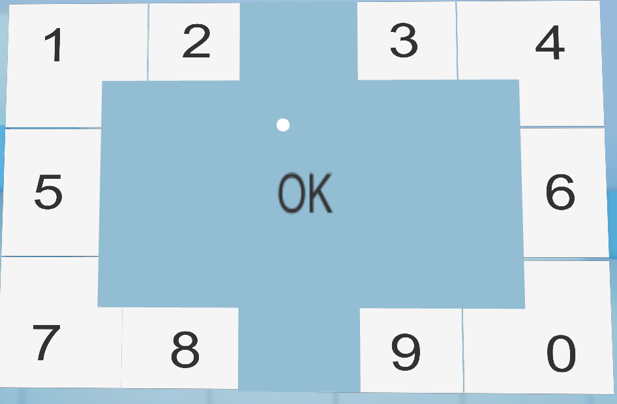
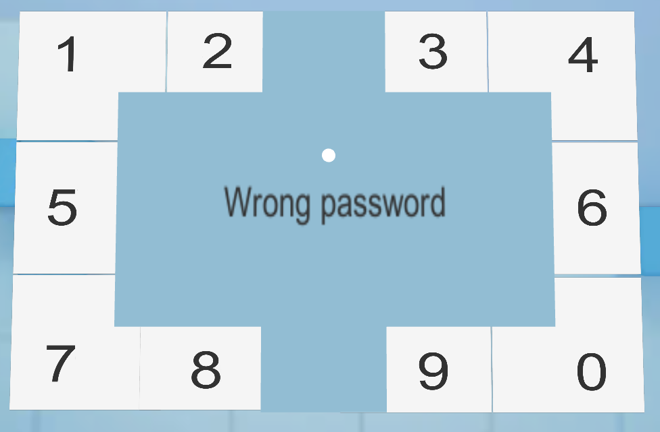
동작 순서
패드 실행 버튼을 눌러 PIN 패드를 실행
PIN 패드가 실행되면 사용자의 포인터가 중앙에 위치한다.
PIN 번호를 입력하기 위하여 원하는 숫자를 바라봄
숫자를 입력하면 패드 중앙에 *이 표시되어 입력한 것을 확인할 수 있음
입력 완료 시 Enter 버튼 혹은 마지막 입력 버튼을 2초간 바라보면 입력 완료
제출된 입력의 결과 출력

Slide 11
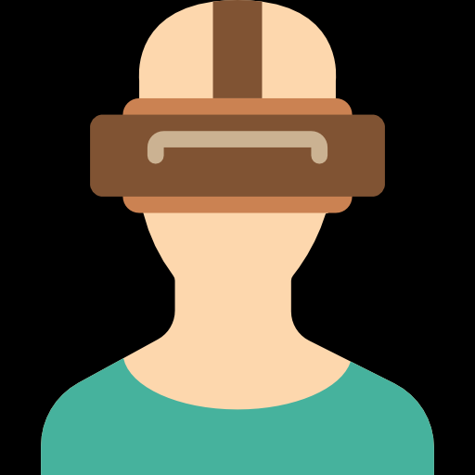

VR의 SSA에 대한 보안성
VR은 몰입감 있는 체험을 위해서는 HMD 착용이 필수
HMD 착용 시 주변 환경을 인지하지 못 한다는 단점이 존재
해커의 Shoulder Surfing Attack에 대해 무방비하게 노출됨

Slide 12
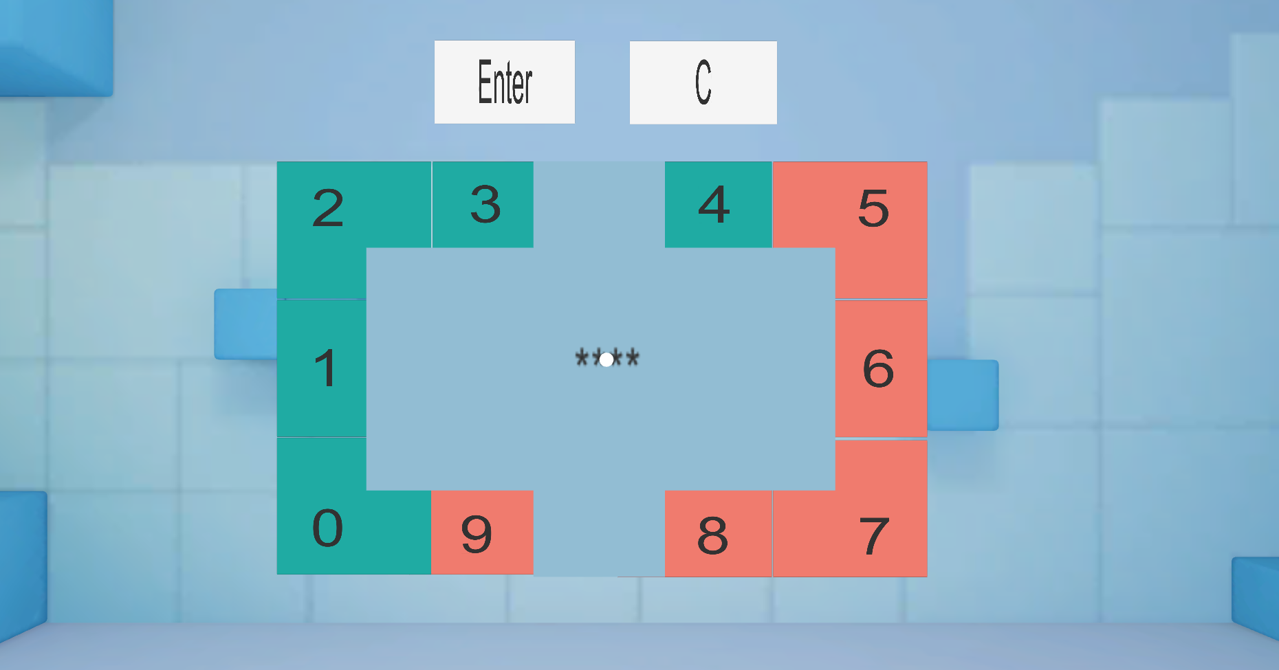
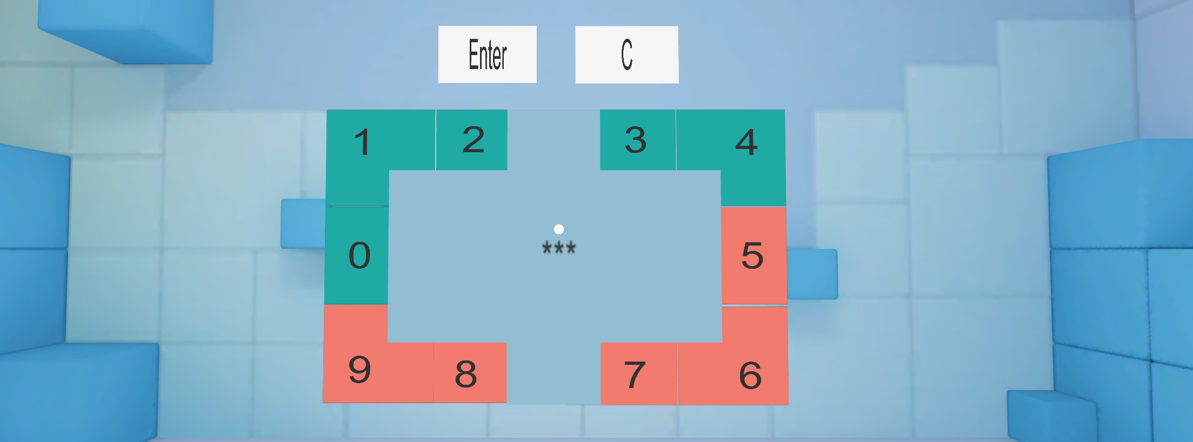
제안방법2
보안성 - 랜덤배치, 입력 위치 변경
편의성 - 원형배치, 순차배치, 색으로 구분
실행 시 0 ~ 9의 숫자를 순차적 배치 (0의 위치는 랜덤)
원하는 숫자 선택 시 중앙에 출력
이동 후 랜덤 한 시작 지점으로 순차적인 재배치

Slide 13
결론
VR 상에서의 PIN 입력 방식, SSA에 안전하도록 개선한 방식 총 2가지 제안
모든 VR 장치에서 사용하는 HMD를 사용한 입력방식으로 범용성 확보
추후 VR상에서 다양한 문자가 섞인 복잡한 패스워드를 입력하기 위한 편리하고 안전한 방식을 고안 예정

